Slide 1
МБДОУ детский сад «Оленёнок» Физкультурное занятие для детей подготовительных групп к школе
«Солнышко
Смешарики»
Инструктор по физическому воспитанию
Аншаков В.А

Slide 2
Задачи -Упражнять детей в ходьбе с изменением направления движения - прыжках через короткую скакалку - бросание мяча друг другу - ползание по гимнастической скамейке на четвереньках с мешочком на спине
Ход проведения
Вводная часть:
-Ходьба в колоне по одному, ходьба с изменением направления по сигналу воспитателя; с упражнениями для рук (на носках, руки за голову; широким свободным шагом; семенящим шагом, руки на поясе. )
Основная часть:
Общеразвивающие упражнения /ОРУ/.
Основные виды движения /ОВД/
Подвижная игра
Заключительная часть:
Рефлексия

Slide 3
Общеразвивающие упражнения с короткой скакалкой
1. И.п- основная стойка, скакалка, сложенная в двое, вниз. 1- правую ногу отвести назад на носок, скакалка вверх. 2- исходное положение. То же левой ногой (6раз)

Slide 4
2.И.п- стойка ноги на ширине плеч, скакалка вниз. 1 – скакалка вверх; 2- наклон вправо (влево); 3- выпрямиться, скакалка вверх; 4- исходное положение (5-6раз)

Slide 5
3.П.и- сидя, ноги врозь, скакалка на грудь. 1- скакалка вверх, руки прямые; 2- наклон вперед, коснуться носков ног; 3- выпрямиться, скакалка вверх; 4- вернуться в исходное положение. (6раз)

Slide 6
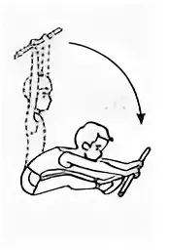
4.И.п- стойка в упоре на коленях, скакалка вниз. 1- 3- сесть справа на бедро, скакалка вперед; 4- вернуться в исходное положение (6раз)

Slide 7
5.И.п.- лежа на животе, скакалка в согнутых руках перед собой; 1-2- прогнуться, руки выпрямить вперед –вверх; 3-4- исходное положение (5-6раз)

Slide 8
6.И.п- основная стойка, руки свободно вдоль туловища, скакалка па полу (стоя правым боком к скакалке). Прыжок с поворотом на 180 через скакалку несколько раз подряд.

Slide 9
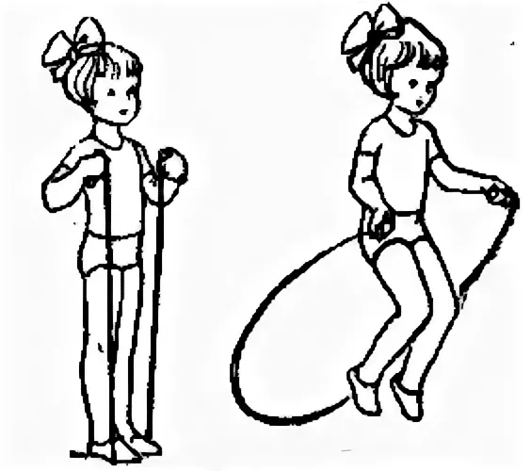
Основные виды движения
1. Прыжки через короткую скакалку, вращая ее вперед.

Slide 10
2.Ползание по гимнастической скамейке на ладонях и коленях с мешочком на спине.

Slide 11
3. Броски мяча друг другу стоя в шеренгах (способ- двумя руками из –за головы)

